Slide 1
SNS の Cookie を利用した サイバー犯罪の犯人特定手法
情報システム学科 サイバーセキュリティ研究室
青木 宏祐
2018 年 2 月 7 日

Slide 2
研究背景
インターネットを利用したサイバー犯罪の被害が拡大
掲示板での犯罪予告、インターネット詐欺、児童ポルノなど
被害の拡大を防ぐために犯人を特定 (逮捕) することが重要
犯人の特定には IP アドレスが使用されるが、技術の進歩により特定が困難
キャリアグレード NAT
ISP などが NAT (プライベート IP とグローバル IP の変換) を行う仕組み
Tor
複数の国のサーバを経由して追跡されにくくする技術
IP アドレス以外の特定手法が必要
Notes:
【掲示板】
掲示板での犯罪予告や誹謗中傷
【インターネット詐欺】
たとえば、フリーマーケットサービスやオークションサイトなどで、他の消費者によって出品されている商品を買ったら、偽物が入っていたりなど
【児童ポルノ】
児童ポルノ画像をインターネットにアップロードしたり、ダウンロードしたものを所持したりといった犯罪

Slide 3
提案手法 (1/2)
Cookie がユーザの追跡性に有効であることに着目
Cookie とは、Web サーバがブラウザに任意の文字列を記憶させる 仕組み
ログイン状態などを管理するために使用される
SNS のシェアボタンに着目
最近の Web サイトには SNS のシェアボタンが設置されていることが多い
SNS シェアボタンの Cookie から犯人の SNS アカウントを特定する手法の提案
犯人の SNS アカウントを特定できれば犯人を特定できる可能性は高い
Notes:
【Cookie】
サーバがログイン状態を管理する ID などをブラウザに記憶させるように指示をしておくと、それ以降、ブラウザはその ID を Cookie として同じサーバに送信するようになります。なので、同じ Cookie を送ってきたブラウザは以前に訪問してきたユーザであることがわかります。

Slide 4




提案手法 (2/2)
Web サイト A に SNS のシェアボタンを設置
SNS のシェアボタンを読み込む際に送信される Cookie を解析
Web サイト A にアクセスしたユーザの SNS のアカウントを特定
Web サイト A
Web サイト A のサーバ
SNS
シェアボタン
SNS のサーバ
ログイン済みの
Cookie
SNS にログイン
済みのユーザ

Slide 5
実験内容 (1/2)
SNS シェアボタンを設置した掲示板と SNS サイトを用意
被験者 15 名を研究室から募集
SNS にログインした状態で、掲示板に書込みを行った被験者の SNS のアカウントを特定する実験を実施

Slide 6
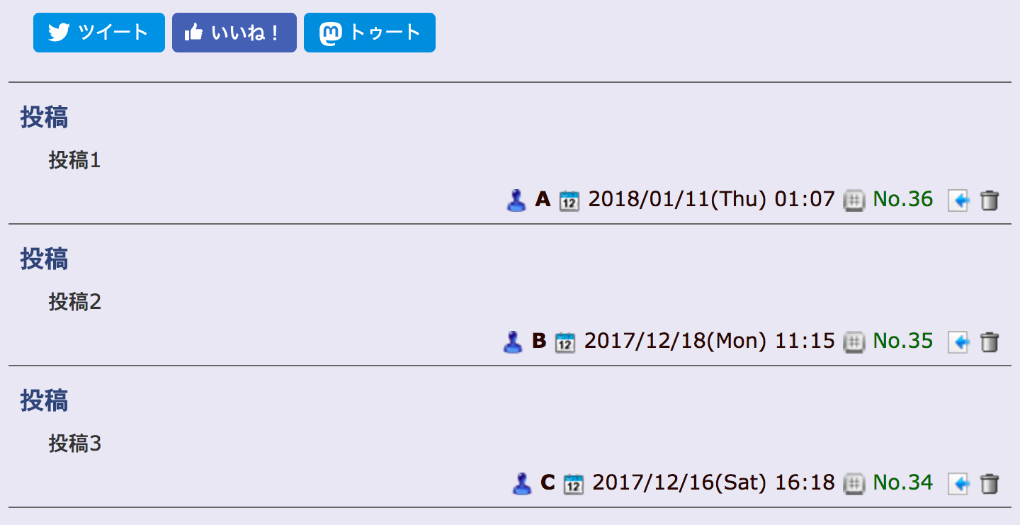
実験内容 (2/2)
③
id=abcd1234
↓
@suspect
④
特定
cookie: id=abcd1234
②
SNS
SNS にログイン
済みの被験者
①
掲示板

Slide 7
実験結果
被験者 15 名中、13 名を特定することが可能
特定した SNS アカウントの正答率は 100 %
残り 2 名は Cookie が送信されていなかったため特定不可

Slide 8

考察
Cookie が送信されなかった理由は、サードパーティ Cookie がブロックされていたため
サードパーティ Cookie とは、ユーザが訪問する Web サイトとは異なる Web サイトに送信される Cookie のこと
Web サイト A
Web サイト A のサーバ
ファーストパーティ
Cookie
BLOCK!
SNS
シェアボタン
SNS のサーバ
サードパーティ
Cookie
Web サイト A に
訪問したユーザ

Slide 9
まとめ
IP アドレスによる特定が困難な場合でも有効
サードパーティ Cookie がブロックされると特定が困難

